Slide 1


الصف الثالث الابتدائي
الفصل الدراسي الثاني

Slide 2

علوم
المادة
الثالث الابتدائي
الصف
الفصل الدراسي الثاني
مراجعة الفصل السابع

Slide 3

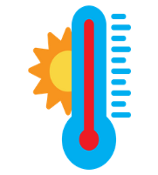
الغلاف الجوي
غطاء من عدة طبقات من الغازات ودقائق الغبار تحيط بالأرض
وتحدث ظواهر الطقس في طبقته الأقرب إلى الأرض
الطقس
حالة الجو في مكان معين خلال يوم أو عدة أيام

Slide 4
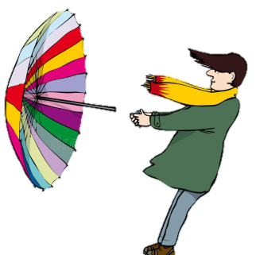
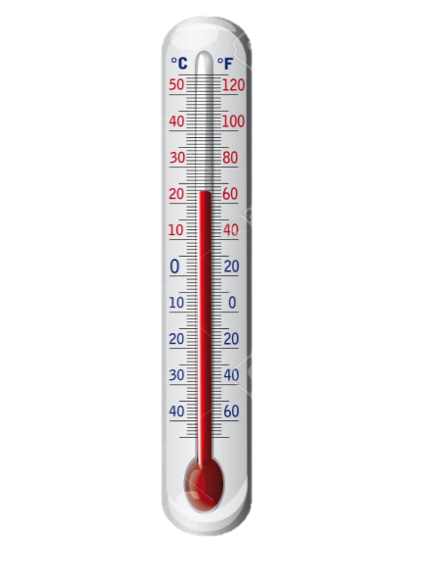
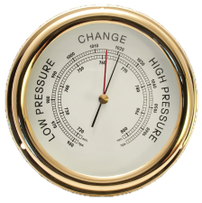
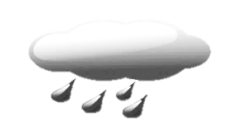
عناصر الطـقــــس
4.الضغط الجوي
1.درجة الحرارة
3.الرياح
2.الهطول
هو وزن الهواء الذي
يضغط على الأشياء
ويؤثر في حركة
الهواء
هي مقياس مدى
سخونة الشيء
أو برودته
الهواء المتحرك الذي
أحس بدفعه أحيانا
في اليوم العاصف
يتحرك الهواء
بسرعة وفي اليوم
الهادئ يتحرك ببطء
الماء المتساقط من
الغلاف الجوي على
الأرض ويكون على شكل
مطر أو ثلج أو برد

Slide 5
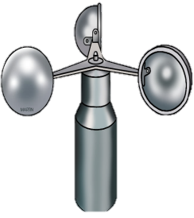
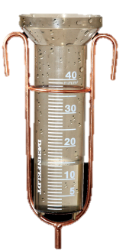
أجهزة القياس
الأنيمومتر
البارومتر
جهاز يقيس
سرعة الرياح
جهاز يقيس
الضغط الجوي
مقياس المطر
الثرمومتر
جهاز يقيس
مقدار الهطول
جهاز يقيس
درجة الحرارة

Slide 6

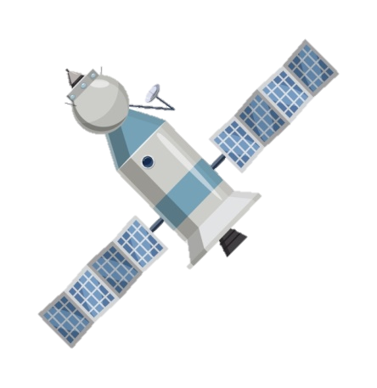
كيف أتوقع حالة الطقس ؟
يستخدم العلماء أدوات خاصة لجمع بيانات الطقس
الأقمار الاصطناعية
البالونات
تلاحظ حالة الطقس من
فوق سطح الأرض .
تجمع البيانات حول
الغلاف الجوي

Slide 7
كيف أتوقع حالة الطقس ؟
نحتاج معرفة الأحوال الجوية
2.المزارع لتحديد مواعيد الزراعة
1.لتحديد ما نريد ارتداءه في فصل الشتاء
3.الطيار لكي يقود الطائرة بأمان

Slide 8
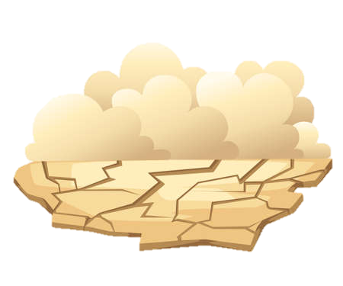
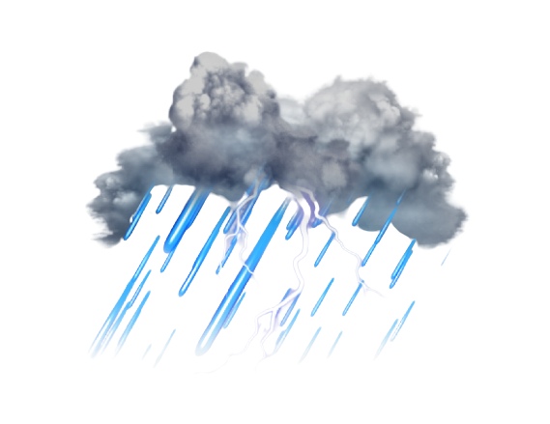
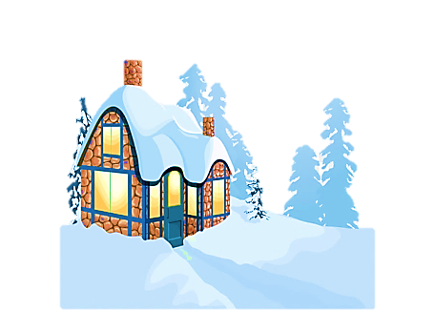
كيف أتوقع حالة الطقس ؟
أنواع الطقس السيئ
العاصفة الرملية
العواصف الرعدية
العاصفة الثلجية
هي عاصفة تحمل فيها
الرياح كميات من الرمل
في الهواء
هي عواصف مصحوبة
بالرعد والبرق والأمطار
الشديدة والرياح القوية
هي عاصفة مصحوبة بالثلج
وتكون درجة الحرارة
منخفضة والرياح قوية

Slide 9
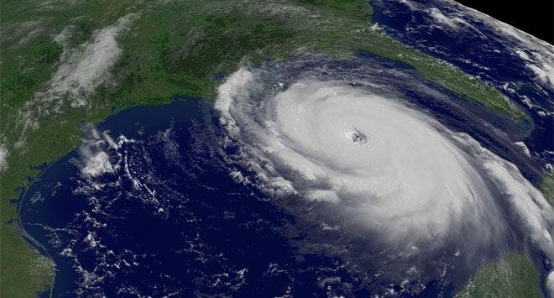
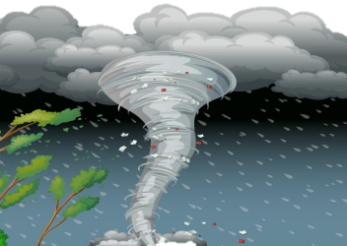
كيف أتوقع حالة الطقس ؟
الأعاصير
الإعصار الحلزوني
الإعصار القمعي
هو عاصفة كبيرة مصحوبة برياح قوية
وأمطار غزيرة وتتكون فوق المحيطات
هو عاصفة قوية مع الرياح الدوارة التي
تتشكل على الأرض ويبدو كقمع كبير وطويل

Slide 10
مراجعة الفصل السابع

Slide 11

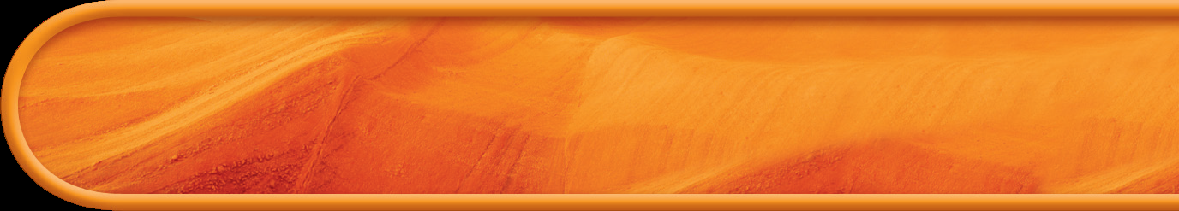

مراجعة الفصل السابع
أكمل كلاً من الجمل التالية بالكلمة المناسبة:
مراجعة الفصل السادس
الإعصار الحلزوني
درجة الحرارة
العاصفة الرملية
الغلاف الجوي
الطقس
يسمى الغطاء الغازي المحيط بالأرض ...............
1
الثرمومتر أداة تستخدم لقياس ...................
2
........................ تحمل كميات من الرمل في الهواء.
3
تعرف حالة الجو في وقت ومكان معين بـ ............................
4
العاصفة المصحوبة بالرياح القوية والأمطار الشديدة وتتكون فوق المحيطات تسمى
5

Slide 12

مراجعة الفصل السابع
أقارن. أصف الأنواع المختلفة من العواصف؟
6
العواصف الرعدية:
عاصفة مصحوبة بالرعد والبرق والأمطار الشديدة والرياح القوية.
الإعصار القمعي: مصحوب برياح دوارة.
الإعصار الحلزوني: مصحوب برياح قوية وأمطار غزيرة ويتكون فوق المحيطات.
العاصفة الثلجية: مصحوبة بالرياح القوية والثلج.
العواصف الرملية: تحمل كميات من الرمل في الهواء تشكل سحابة فوق سطح الأرض
وتحدث في المناطق الجافة وشبه الجافة.

Slide 13
مراجعة الفصل السابع
أتوقع. عندما يكون الطقس حارا، في المناطق الجافة، وأرى رياحا قوية تهب
على هذه المنطقة، فما نوع العاصفة التي تتشكل؟
7
العاصفة الرملية

Slide 14
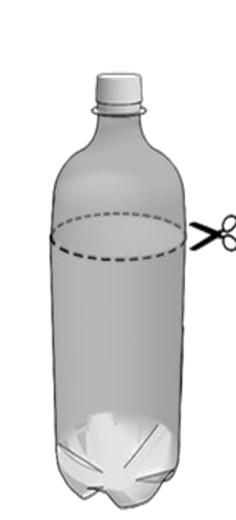
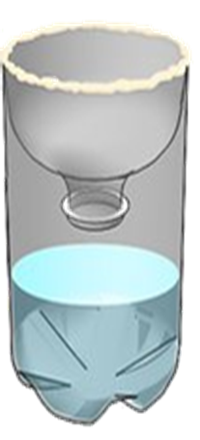
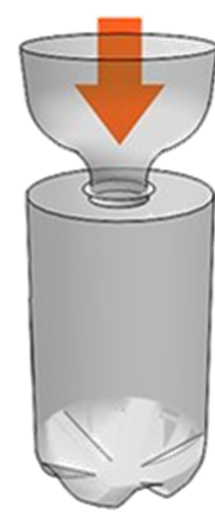
مراجعة الفصل السابع
أعمل نموذجاً. أصمم مقياس المطر، وعلى بطاقات أكتب توضيحاً حول كيفية عمله.
8
أتحقق من المقياس كل يوم.
لتحديد كمية الأمطار التي سقطت
خلال الـ 24 ساعة الماضية
باستخدام مقص
اقطع من أعلى الزجاجة
واضعها بالمقلوب
لجمع قطرات المطر
العمل على زجاجة
مشروبات فارغة

Slide 15
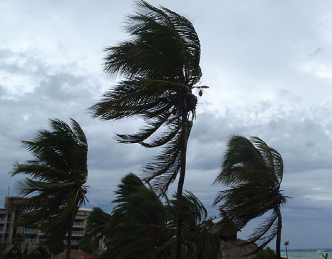
مراجعة الفصل السابع
ما نوع العاصفة الذي تشير إليها الصورة؟
وماذا ستكون حالة الطقس؟
9
عاصفة رعدية
سيكون الطقس مصحوب برياح شديدة و أمطار غزيرة
صواب أم خطأ.
يقيس البارومتر درجة الحرارة. هل هذه العبارة صحيحة أم خاطئة؟ أفسر إجابتي.
10
العبارة خاطئة؛ البارومتر يقيس الضغط الجوي.

Slide 16
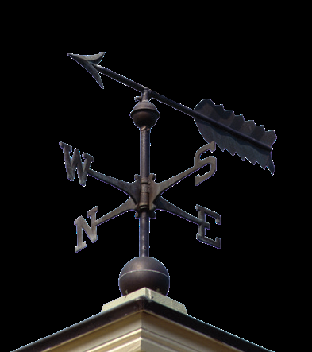

مراجعة الفصل السابع
كيف تساعد هذه الأداة الناس على وصف حالة الطقس؟
11
أ- تقيس كمية الهطول.
ب- تقيس اتجاه الرياح.
ج- تقيس سرعة الرياح.
د- تقيس الضغط الجوي.

Slide 17

مراجعة الفصل السابع
كيف يتغير الطقس في المكان الذي أعيش فيه في أثناء السنة؟
يتغير الطقس ما بين
ارتفاع في درجة الحرارة وهبوب الرياح والعواصف
وانخفاض في درجة الحرارة وسقوط أنواع من الهطول مثل المطر والثلج.

Slide 18

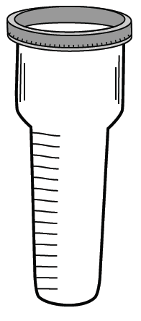
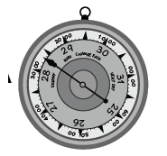
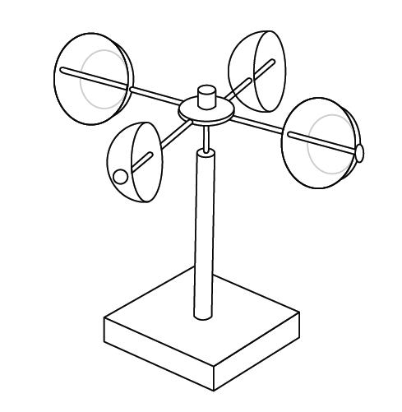
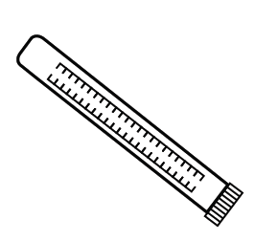
مراجعة الفصل السابع
  أختار الإجابة الصحيحة
أي الأدوات تقيس الضغط الجوي؟
1

Slide 19
مراجعة الفصل السابع
  أختار الإجابة الصحيحة
أي الأدوات تقيس سرعة الرياح؟
2
ب- البارومتر.
أ - السهم الدوار.
د- الأنيمومتر
ج- الثرمومتر.

Slide 20
مراجعة الفصل السابع
  أختار الإجابة الصحيحة
أي مما يلي يعبر عن حالة الهواء عند قياسه في مكان وزمان محددين؟
3
ب- الغلاف الجوي.
أ-الضغط الجوي.
د- درجة الحرارة
ج- الطقس.

Slide 21
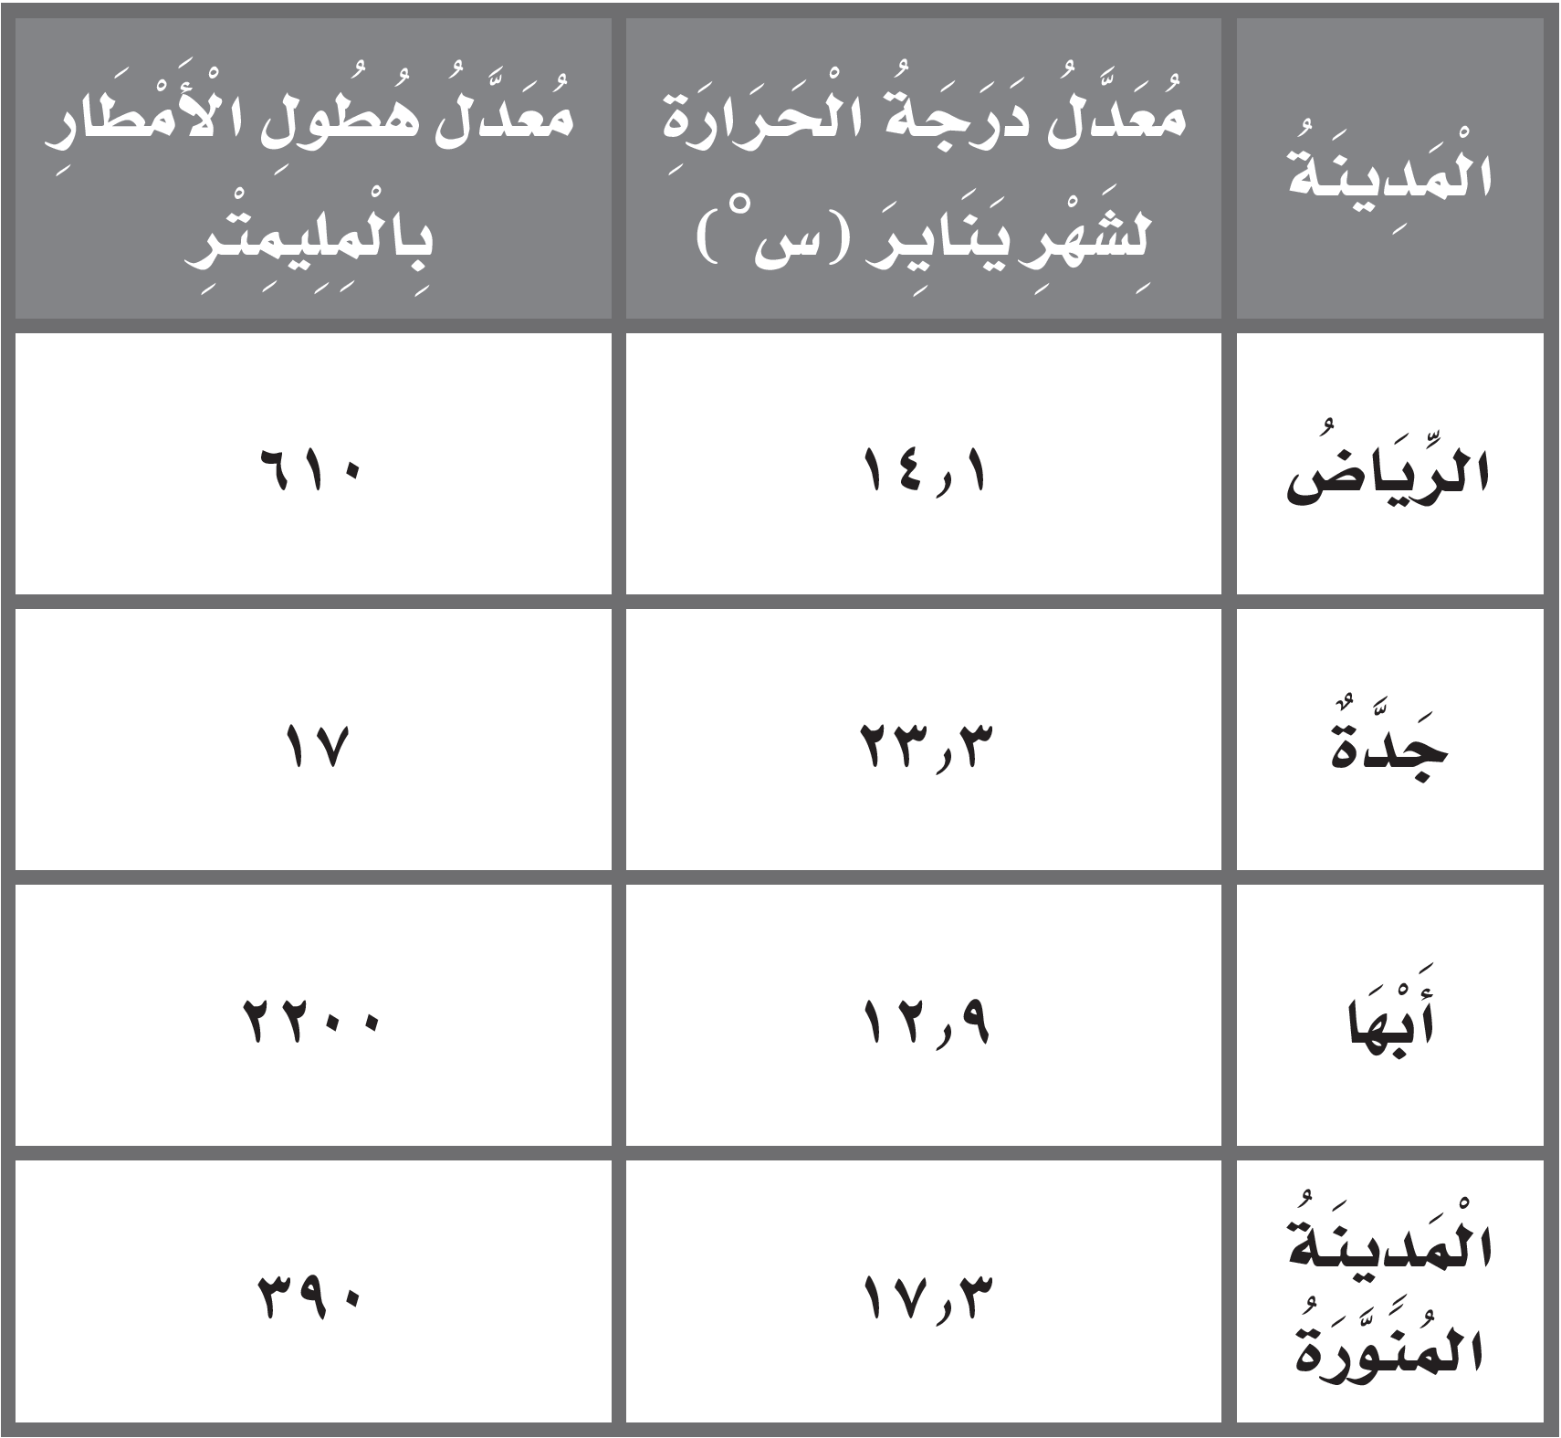
مراجعة الفصل السابع
  أختار الإجابة الصحيحة
أنظر إلى الجدول أدناه. أي مدن المملكة لها أعلى درجات الحرارة خلال شهر يناير؟
4
أ- الرياض.
ب- جدة.
ج- أبها.
د- المدينة المنورة

Slide 22
مراجعة الفصل السابع
  أختار الإجابة الصحيحة
من أشكال الماء المتساقط من الغلاف الجوي على الأرض:
5
أ. البرد، الثلج، المطر.
ب. الثلج، المطر، الطقس.
ج. الطقس، المطر، البرد.
د. البرد، الثلج، الطقس.

Slide 23
مراجعة الفصل السابع
  أختار الإجابة الصحيحة
بم تبدأ أنواع الطقس القاسية عادة؟
6
أ. بالرياح أو أمطار خفيفة.
ب. بتغير درجات الحرارة خلال اليوم.
ج. بارتفاع درجات حرارة الجو.
د. بثبات درجات حرارة الجو.

Slide 24
مراجعة الفصل السابع
  أختار الإجابة الصحيحة
أي العبارات الآتية تصف العاصفة الرعدية؟
7
أ. عاصفة كبيرة مصحوبة بالرياح وأمطار غزيرة تتكون فوق المحيطات.
ب. عاصفة تحمل فيها الرياح كميات من الرمل في الهواء.
ج. عاصفة قوية من الرياح الدوارة التي تتشكل على الأرض.
د. عاصفة مصحوبة بالثلج.

Slide 25
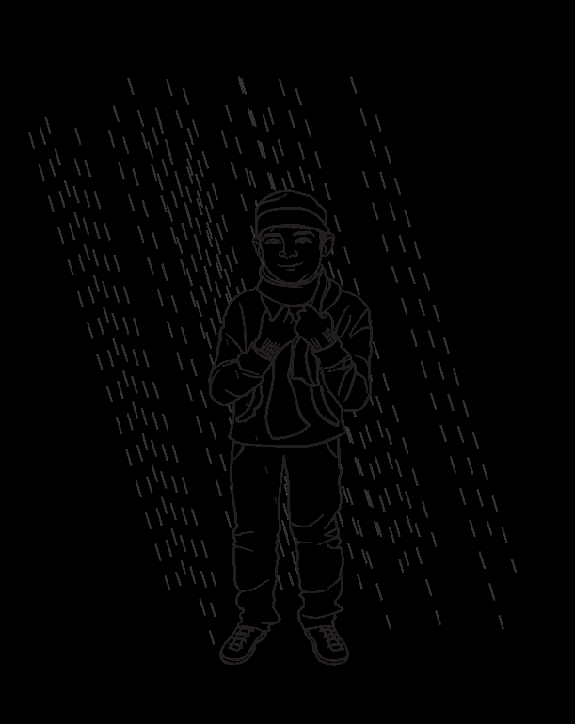
مراجعة الفصل السابع
  أختار الإجابة الصحيحة
ما الأدوات التي سيستخدمها الراصد الجوي لقياس حالة الطقس الظاهرة في الصورة أدناه؟
8
يُمكن للراصد الجوي أن يستخدم
مقياس المطر لقياس مقدار الهطول،
وكذلك السهم الدوار ليُحدِّد اتجاه الرياح،
والأنيمومتر لقياس سرعة الرياح،
ومقياس الحرارة (الثرمومتر) لقياس درجة حرارة الهواء،
والبارومتر لقياس الضغط الجوي

Slide 26
مراجعة الفصل السابع
  أختار الإجابة الصحيحة
أين تتكون الأعاصير الحلزونية، أصف تأثيرها على معالم سطح الأرض.
9
تتكون الأعاصير الحلزونية فوق المحيطات،
عندما يتحرك الإعصار الحلزوني فوق الأرض
فإن الرياح والأمطار تُدمِّر معالم الأرض.
فتتأثر الأشجار، وقد يحدث الفيضان.

Slide 27
انتهى

